Slide 1
La filologia dei testi a stampa (Bibliografia, Textual Bibliography)
Fonte: Susanna Villari, Che cos’ è la filologia dei testi a stampa, Roma, Carocci, 2014.

Slide 2
Filologia dei testi a stampa
È nata all’inizio del ʼ900 in Inghilterra (1914 -Walter Greg e Ronald McKerrow)
In Italia è penetrata negli anni 80 (1987 -Pasquale Stoppelli, 1988 - Conor Fahy)
Oggetto di studio sono i testi a stampa

Slide 3
Stampa-varianti di stato
Stampa manuale viene sostituita da stampa meccanica all’inizio dell’800
Libri a stampa del XV-XIX sec. contengono varianti di stato

Slide 4
Un esempio – varianti di stato e l’inaffidabilità dell’impronta
Cento novelle scelte, 1562 – Francesco Sansovino
– due esemplari della Österreichische Nationalbibliothek e l’esemplare della Bayerische Staatsbibliothek contengono la stessa impronta:
n-to i-le tome udpr (3) 1562 (R)
- Vedere la quarta giornata a partire dalla terza novella e le tavole finali:

Slide 5
Testo (Bayerische Staatsbibliothek e 28. 682 - A della Österreichische Nationalbibliothek ) | Testo (28. 686 - A della Österreichische Nationalbibliothek) | Tavole finali
(N. 1) Due giovani Sanesi amano due gentil donne | (N. 1) Due giovani Sanesi amano due gentil donne | (N. 1) Due giovani Sanesi amano due gentil donne
(N. 2) Galgano da Siena s’innamora di madonna Minoccia | (N.2) Galgano da Siena s’innamora di madonna Minoccia | (N. 2) Galgano da Siena s’innamora di madonna Minoccia
 | (N. 3) Una giovane vestita da Frate si innamora d’un Prete
(N. 4) Una giovane vestita da Frate si innamora d’un Prete | (N. 4) Fulvio si innamora in Tivoli | (N. 4) Una giovane vestita da Frate si innamora d’un Prete
(N. 5) Fulvio si innamora in Tivoli | (N. 5) Gilberto ama Madonna Francesca | (N. 5) Fulvio si innamora in Tivoli
(N. 6) Gilberto ama Madonna Francesca | (N. 6) Gilberto disperato della sua donna | (N. 6) Gilberto ama Madonna Francesca
(N. 7) Gilberto disperato della sua donna | (N. 7) Una figliuola del re di Bertagna si fugge dal padre | (N. 7) Gilberto disperato della sua donna
(N. 8) Una figliuola del re di Bertagna si fugge dal padre |  | (N. 8) Una figliuola del re di Bertagna si fugge dal padre
(N. 9) Sismondo figliuol d’Augusto Re di Polonia | (N. 9) Sismondo figliuol d’Augusto Re di Polonia | (N. 9) Sismondo figliuol d’Augusto Re di Polonia
(N. 10) Paolo ama una vedova | (N. 10) Paolo ama una vedova | (N. 10) Paolo ama una vedova

Slide 6
Che cosa bisogna fare per preparare un’edizione critica?
Raccolta del materiale (recensio, censimento): studi critici, biblioteche-cataloghi cartacei e online, archivi, negozi di libri usati
decrizione dei testimoni
Collazione
Stemma codicum/apparato critico
Scegliere il testo base

Slide 7
Cataloghi online:
Opac (Online Public Acces Catalogue)-cataloghi delle biblioteche italiane e straniere
Opac dell’Iccu (Istituto centrale per il catalogo unico delle biblioteche italiane e per le informazioni bibliografiche), www.iccu.sbn.it
Edit16 (Censimento delle edizioni italiane del XVI secolo),
ISTC (Incunabula short title catalogue-British Library), www.bl.uk/catalogues/istc
CERL (Consortium of europea research libreries),
www.cerl.org.
National Libraries and National Bibliographies systems, http://www1.cuni.cz/~brt/W4LS/nalib.html

Slide 8
Composizione dei libri a stampa
fascicoli
fogli
carte (recto-la facciata anteriore, verso-la facciata posteriore)
le misure di carte vengono riportate in altezza per larghezza

Slide 9
Descrizione dei libri a stampa
In uno studio critico vanno indicati: autore e titolo dell’opera, editore, luogo e anno di stampa, formato, numero complessivo di carte o di pagine, materiale (carta, pergamena), marca editoriale, filigrane, caratteri di stampa e altri dettagli come (stato della legatura, note di possesso, postile)
d. catalografica – descrive un esemplare concreto, avvolte contiene anche l’impronta
2) d. bibliografica-descrive un esemplare ideale (include tutti gli stati di un’edizione, prodotti dalle modifiche sulle forme in corso di tiratura), in più contiene le sigle che contrasegnano i fascicoli di cui si compone l’esemplare ideale (se i fascicoli sono ad esempio a, b, c d si indicherà a-d), il formato dei fascicoli

Slide 10
Tipi di fascicoli
fascicolo atlantico (in platano)- un fascicolo che contiene i fogli in dimensioni originarie
In foglio, 2°- 2 carte, derivano dal foglio ripiegato una volta, hanno 4 facciate
In quarto, 4°- 4 carte, derivano dal foglio ripiegato per due volte, hanno 8 facciate
In ottavo, 8°- 8 carte, derivano dal foglio ripiegato per tre volte, hanno 16 facciate

Slide 11
Segnature dei fascicoli
Ogni fascicolo ha una segnatura (segni alfabetici, numerici, simboli)
Libro in 8°- ha delle segnature sulle prime 4 carte.
(A, A2, A3, A4, B, B2, B3, B4……..AA, AA2, AA3, AA4, BB, BB2)
Es. Cento novelle, 1561 - contiene i fascicoli A-3D⁸
Sul verso dell’ultima carta del fascicolo (avvolte sul verso di ogni carta) si trova il richiamo.
Alla fine del libro troviamo il registro

Slide 12
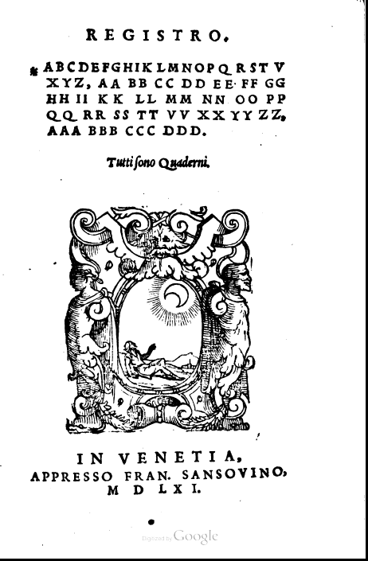

Slide 13
Impronta
Una sequenza alfanumerica di 16 caratteri
Può aiutare a capire se gli esemplari contengono alcune differenze
Es. iue& teno iuhe chDo (3) 1561 (R)
1°recto che segue il frontespizio (l‘ultima e penultima riga)
4°recto stampato succesivamente al precedente
Carta numerata 13 in casi particolari 17
Dal verso che segue (questa volta dall’inizio delle righe)

Slide 14
Cento novelle scelte, [1566?]
Le impronte tratte dal catalogo della Biblioteca nazionale centrale di Firenze
Impronta: eaan leme sahe ta&p (3) 1566 (R)
Impronta: elin todi n-no Loto (3) 1571 (R)
Impronta: inha e.oa al,& biue (3) 1571 (R)

Slide 15
Tradizione lineare
Nel campo di filologia tradizionale i testimoni sono dipendenti dall’antigrafo e risultino descripti (cioè copie di un altro testimone conservato con alcuni errori in più)
Nel campo di filologia a stampa i testimoni non vengono necessariamente considerati descripti (perché ciascuna stampa potrebbe aver erreditato dalla precedente varianti ed errori ascrivibili a determinati stati della tiratura)

Slide 16
Varianti di stato : lezioni primitive e definitive
Ax (stato 1) Ax1 (stato2)
B
Ax (stato 1) Ax1 (stato2)
B

Slide 17
Esemplari perduti
A A1 (esemplare revisionato dall ’autore perduto)
B B1 (esemplare revisionato dall ’autore perduto)
C D (testimoni di originali perduti, fungono da originali)
In filologia tradizionale: originale in movimento
O O1 (materialmente lo stesso esemplare in fasi diverse)
A B (offrono testimonianze in fasi diverse
del suo allestimento)

Slide 18
Tradizione radiale
A A A
B B B1 Bx Bx1
C D C D C D
E E E

Slide 19
La scelta di testo base
Quando in una trasmissione lineare non si scoprono le varianti significative e sicuri interventi d‘autore va utilizzata l’editio princeps.
Quando tutti o alcuni dei testimoni a stampa hanno lo stesso grado di autorità in quanto originale (cioè sono stati allestiti sotto la sorveglianza dell’autore) il filologo deve decidere quale del testimone sceglie come testo base.

Slide 20
L’ultima volontà d’autore
Riguarda sia le tradizioni pluritestimoniali sia le tradizioni unitestimoniali
La bibliografia si occupa solo di varianti d’autore, cerca di illustrare la storia compositiva di un libro
Il concetto di ultima volontà non va intesa solo in un senso cronologico (vi possono essere tante „ultime volontà“ quante sono le edizioni „originali“ di un’opera - L’Orlando furioso, 1516, 1521, 1532)

Slide 21
Lezioni e varianti sostanziali e accidentali
Varianti sostanziali - elementi che riguardano la sostanza del testo (lessico, grammatica, morfologia, sintassi)
Varianti accidentali - elementi grafici e paragrafematici (segni diacritici e interpuntivi, uso delle maiuscole/minuscole…)

